Slide 1

Delta Lake: High-Performance ACID Table Storage over Cloud Object Stores
PVLDB 2020
周泽群 陈超 巩傲凡

Slide 2
提纲
研究背景和研究现状
存储格式和访问协议
性能表现和其他特性
应用案例和总结

Slide 3
提纲
研究背景和研究现状
存储格式和访问协议
性能表现和其他特性
应用案例和总结

Slide 4
研究背景和研究现状
背景
现如今每时每刻都有海量的数据产生，如何存储这些数据就成了大数据应用需要解决的问题。
存储工具
存储类型
数据库：面向存储
数据仓库：面向分析，也可存储
数据湖
块存储
文件存储
对象存储

Slide 5
研究背景和研究现状
块存储 文件存储 对象存储
块存储：将磁盘空间整个映射给主机使用，通过存储协议访问，可以类比于在主机上增添内置硬盘。
文件存储：以文件系统来管理扩展给主机的存储空间。文件存储的最大特点，就是所有存储数据都是多级路径方式进行访问的。
对象存储：抛弃目录结构，所有数据以K-V对象的形式进行存储，所有对象处在同一层次。

Slide 6
研究背景和研究现状
块存储 文件存储 对象存储
块存储
文件存储
对象存储
优点
并行读写效率高
廉价
缺点
数据无法共享
数据管理困难
应用场景
虚拟机硬盘挂载
优点
数据可以共享、管理
廉价
缺点
读写速率较慢
应用场景
FTP服务器
优点
扩展性强
数据可以共享
读写速率尚可
缺点
不适合频繁擦写的数据
应用场景
云存储
数据湖

Slide 7
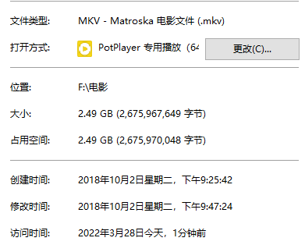

研究背景和研究现状
对象存储
Key：该对象的全局唯一标识符（UID）
Data：数据本身
Metadata：描述数据的标签信息和统计信息
Data
Metadata

Slide 8
研究背景和研究现状
对象存储中的问题
多对象访问缺乏原子性（Atomicy）
例：对多对象的更新可能在读取时会看到部分更新的内容
最终一致性（Eventual Consistency）
例：绝大多数系统为了保证最终一致性，可能会导致已完成的更新事务不可见
性能表现不佳
例：对特定查询（query）的显示相关内容（List）操作开销很大
缺乏管理功能
例：审计功能、回退功能...

Slide 9
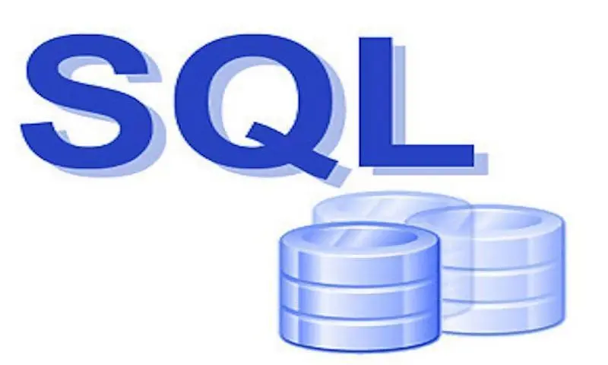


研究背景和研究现状
对象存储 - 数据湖
数据湖（Data Lake）：各种结构化、非结构化等异构原始数据的保存区。
异构数据源
结构化数据
半结构化数据
非结构化数据
数据湖
数据抽取、清洗、发现...
下游任务
计算、机器学习...

Slide 10
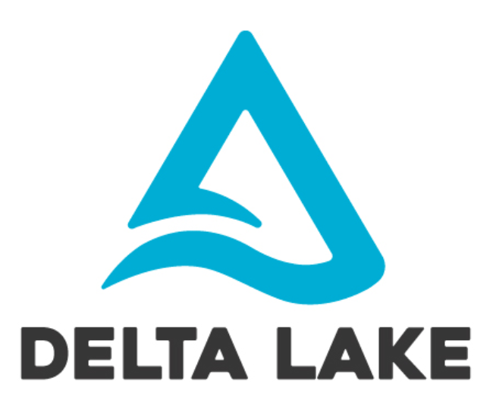
研究背景和研究现状
Delta Lake - 数据湖开发工具
Delta Lake本质上定义了一种全新的存储格式，它将一个事务日志与parquet存储格式的对象相结合来实现事务的ACID属性。同时，框架也实现了比如时间旅行（回退）、缓存等功能来提升性能表现。
它拥有的全新的存储格式和访问协议能够在对象存储的原子性和一致性问题上提供一些帮助，克服对象存储的部分缺点。

Slide 11
提纲
研究背景和研究现状
存储格式和访问协议
性能表现和其他特性
应用案例和总结

Slide 12
存储格式和访问协议
现有的对象存储方式
1.Directories of Files
将表存储为对象集合，基于一个或多个属性将记录分区到目录中
可减少分区查询和读取的成本
大量的文件存在性能和一致性问题
2.Custom Storage Engines
自定义存储引擎，可通过在单独的，高度一致的服务中管理元数据来绕过对象存储的一致性问题
需要一个高可用的服务来管理元数据，代价比较高昂
3.Metadata in Object Stores
Delta Lake的方法是将事务日志和元数据直接存储在云对象存储中
并在对象存储操作上使用一组协议来实现事务的可序列化

Slide 13
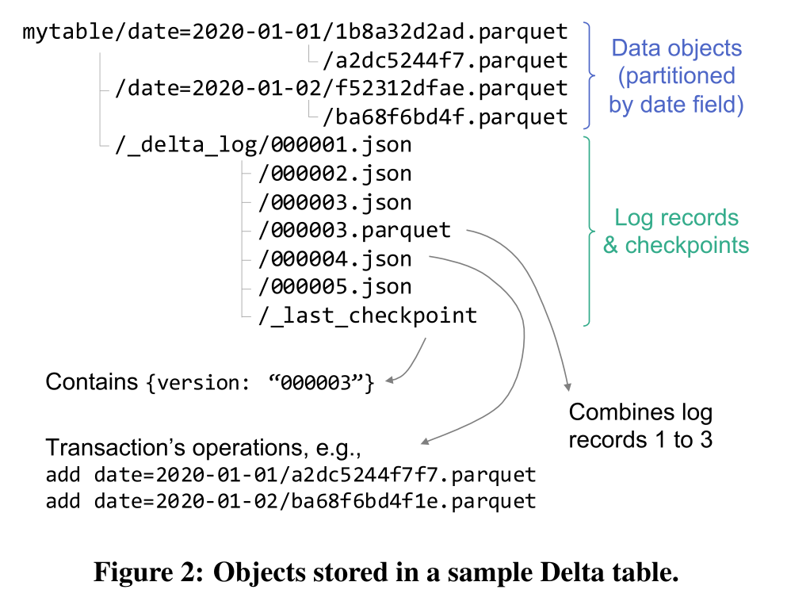
存储格式和访问协议
Delta Lake table
A Delta Lake table is a directory on a cloud object store or file system that holds data objects with the table contents and a log of transaction operations (with occasional checkpoints).

Slide 14
存储格式和访问协议
存储格式
数据对象（Data Object）
日志（Log）
日志检查点（Log Checkpoints）

Slide 15
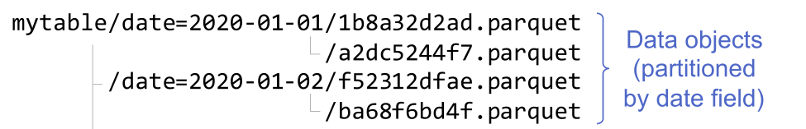
存储格式和访问协议
数据对象
表的内容存在parquet对象中，并以一定的命名规范将其组织到目录中。
parquet格式是Apache推出的一种列式存储结构
相较于行式存储
1.跳过不符合条件的数据，只读取需要的数据，降低磁盘IO
2.压缩编码可以降低磁盘存储空间，由于同一列的数据类型都是一样的，可以使用更高效的压缩编码

Slide 16
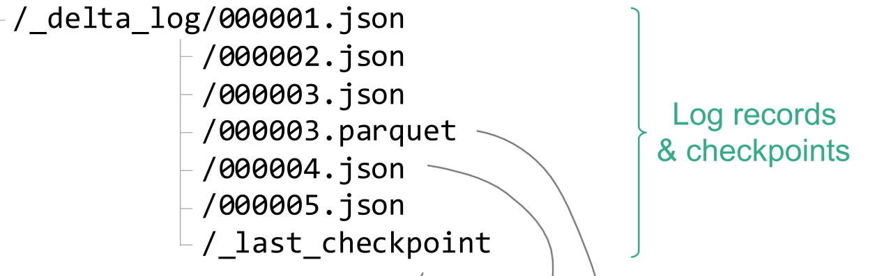
存储格式和访问协议
日志
日志存储在表的_delta_log子目录中
包含一系列0填充递增ID的JSON对象，用于存储日志记录
在JSON日志记录文件中记录了日志修改的表的一些元数据信息，包括数据对象的id,format,schema以及createdTime等

Slide 17
存储格式和访问协议
日志检查点
定期将日志压缩到检查点中，
检查点存储了直到特定日志记录ID的所有非冗余操作，以parquet格式存储在表的日志中
为了高效的找到最后一个检查点，最新的检查点ID会被写入到/_delta_log/_last_checkpoint文件中

Slide 18
存储格式和访问协议
基于这种日志结构 我们还可以实现delta lake的时间旅行功能
000010.parquet
000011.JSON
000012.JSON
...
若是想恢复到指定时间点的数据
1.找到该时间点之前最新的日志检查点并读取对应的原始parquet文件的数据对象
2.读取该日志检查点到对应时间点的所有日志记录
3.将所有对应的日志记录在原始parquet文件上再执行一遍，即可得到所需的数据版本，实现时间旅行功能

Slide 19
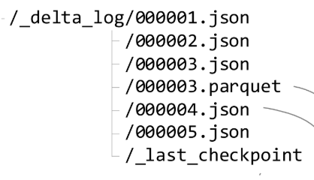
存储格式和访问协议
访问协议
读表操作
1.在table的log目录读取_last_checkpoint对象，如果存在就读取最近一次的checkpointID
2.在delta log目录下执行一次LIST操作，若“最近一次的checkpointID”存在，则以此作为开始键，若不存在，则从0开始找到最新的parquet作为开始键，然后从开始键开始找更新的JSON记录，去恢复数据表的状态。
（即本操作提供了数据表从最新一次"快照"去恢复整张表所有状态需要的文件清单）
3.读取相关的数据对象集合

Slide 20
存储格式和访问协议
访问协议
写事务
1.根据读表操作的前两步，读取表的第r个版本
2.写入事务相关的数据对象到正确的数据表路径，使用GUID生成对象名
3.将本次事务的日志记录到r+1版本的JSON日志记录对象中

Slide 21
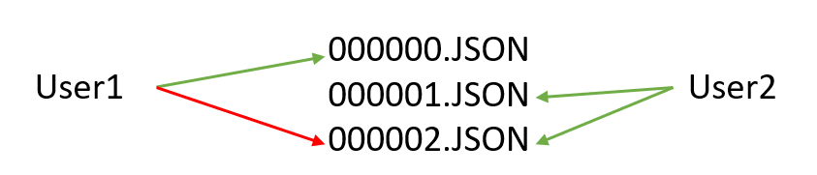
存储格式和访问协议
日志记录的添加需要是原子性的
在Databricks的部署服务中，使用了一个单独的轻量级协同服务去保证一个指定ID的日志记录，只有一个客户端能够做日志添加

Slide 22
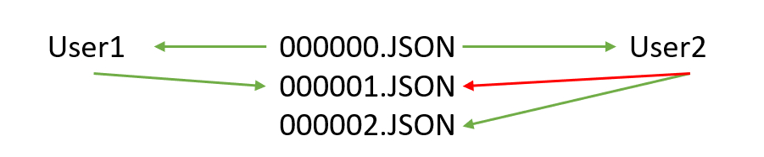
存储格式和访问协议
delta lake的一致性问题则通过乐观并发控制解决
1.User1和User2读取000000版本的数据
2.User1，User2对数据进行了修改
3.User1，User2尝试提交修改
4.User2竞争提交失败
5.User2重新读取表内容看是否发生了修改
6.User2重新尝试

Slide 23
提纲
研究背景和研究现状
存储格式和访问协议
性能表现与其他特性
应用案例和总结

Slide 24
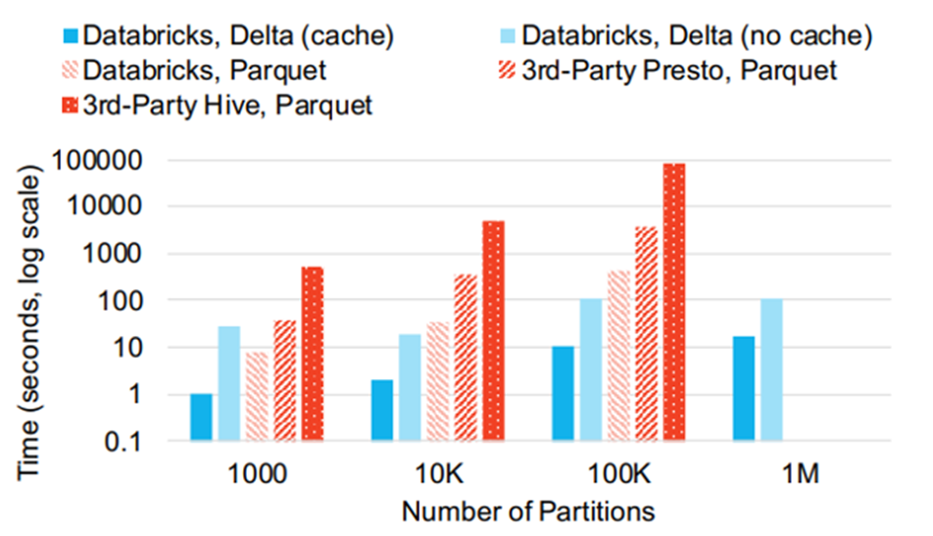
性能表现与其他特性
性能表现
图 4: 查询有大量分区情况下不同系统的性能表现。

Slide 25
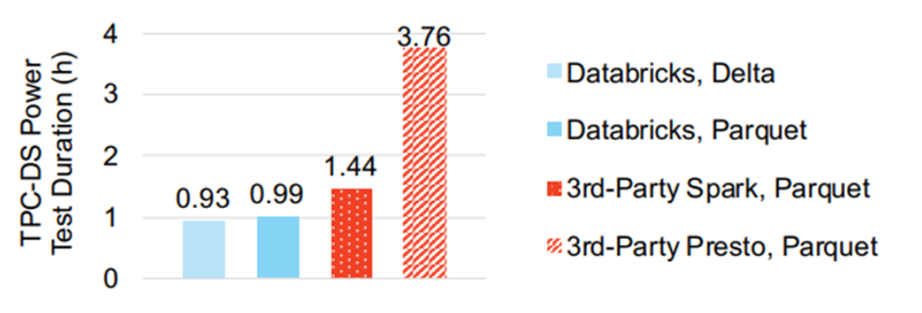
性能表现与其他特性
性能表现
图 6 ：不同底层存储格式在 TPC-DS 压力测试下的表现
注：TPC-DS
-事务性能管理委员会(TransactionProcessing Performance Council,TPC)
-决策支持(DecisionSupport,DS)
TPC-DS，是用于评测决策支持系统（或数据仓库）的标准SQL测试集。

Slide 26
性能表现与其他特性
其他特性
1.时间旅行（数据版本管理）
• 数砖用户有时会把脏数据从外部系统导入到数据湖中，数据pipeline会出现逻辑错误，数据冗余备份等情况。
• deltalake通过事务日志实现对数据历史快照的便捷读取。这使开发人员能够访问和还原早期版本的数据以进行审核、回滚或重现实验。
2.支持数据表操作
• 类似于传统的数据库SQL：合并、更新和删除等，提供完全兼容Spark的Java/scala API。
3.流数据的导入和消费
• deltalake设计中使用日志文件记录事物的提交记录，用户可以把日志记录当作一个消息队列来看待。因此不需要单独步数一套消息队列的服务了，如kafka。

Slide 27
提纲
研究背景、研究现状
研究目标、研究内容
性能表现与其他特性
应用案例和总结

Slide 28
修改标题
应用案例（领域）
1.数据工程（提取、转化、加载）
• deltalake同时支持SQL和spark的API去写程序，这使得创建data pipeline更便捷。
2.数据仓库和商业智能
• deltalake基于事务的acid设计使得其更利于BI的研发（提供高效存储、数据访问优化、可靠查询引擎等服务）
• 数砖用户的BI需求被更好的满足。（丰富API）
3.数据治理（规格化）
• 越来越多的组织使用deltalake保存数据集，从而高效使用UPSERT、MERGE、DELECT等.
• 审计日志的功能也可以对数据集进行整治管理。

Slide 29
修改标题
具体应用案例
分享 3 个 Delta 架构的经典方案。 • 第一个是 COMCAST，一个像中国移动的通讯类公司，它收集了美国海量的用户数据。它的 Petabyte-scale jobs 使用 Delta Lake ，从原来需要 640 个服务器降到 64 个，原来是 84 个 job 降低到 34 个 job，延迟还降了一半。 • 第二个是 Sam's Club，它们也是使用 Delta Lake ，原来根本达不到数据的一致性，现在可以达到。延迟从一个小时降到六秒。 • 第三个就是澳洲的 healthdirect，数据更干净更一致了，做数据分析匹配的准确度从 80% 升到 95%，数据加载的时耗从一天降到了 20 分钟。

Slide 30
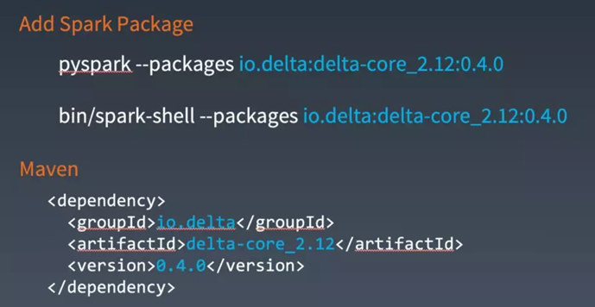
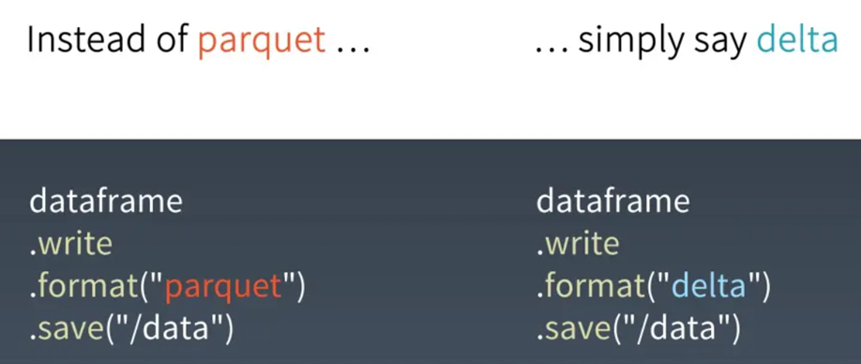
修改标题
使用方式

Slide 31
感谢各位老师同学的聆听！

